Slide 1



一 惠更斯原理
介质中波动传播到的各点都可以看作发射子波的波源，而在其后的任意时刻，这些子波的包络就是新的波前.
平 面 波
球 面 波
O

Slide 2
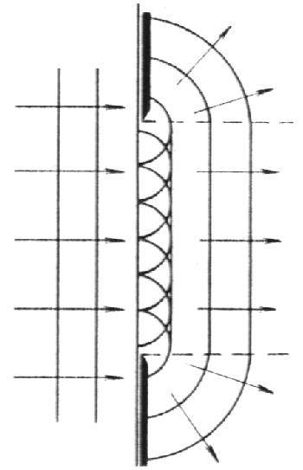
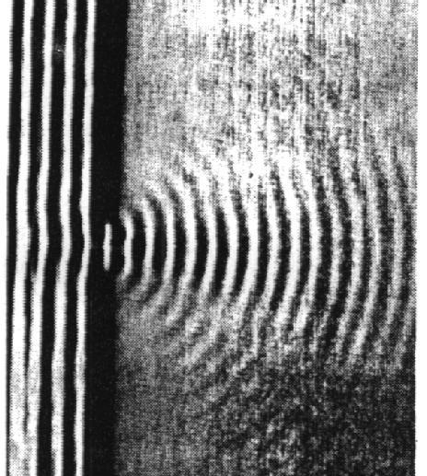
二 波的衍射
波在传播过程中遇到障碍物，能绕过障碍物的边缘，在障碍物的阴影区内继续传播.
波 的 衍 射
水波的衍射

Slide 3
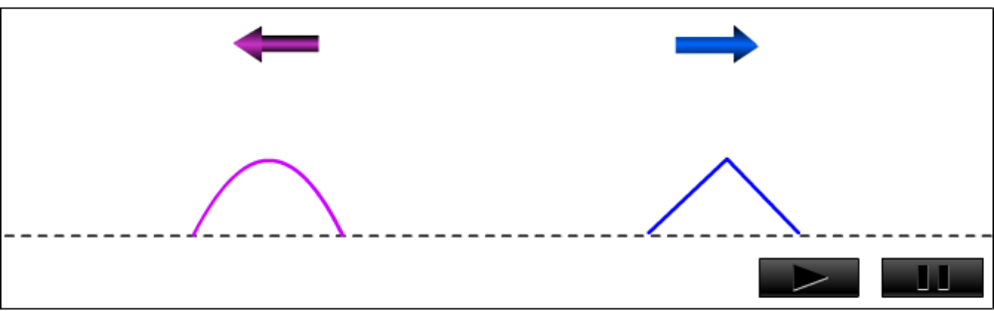
三 波的干涉
1 波的叠加原理
波传播的独立性：两列波在某区域相遇后再分开，传播情况与未相遇时相同，互不干扰.
波的叠加性：在相遇区，任一质元的振动为两波单独在该点引起的振动的合成.

Slide 4
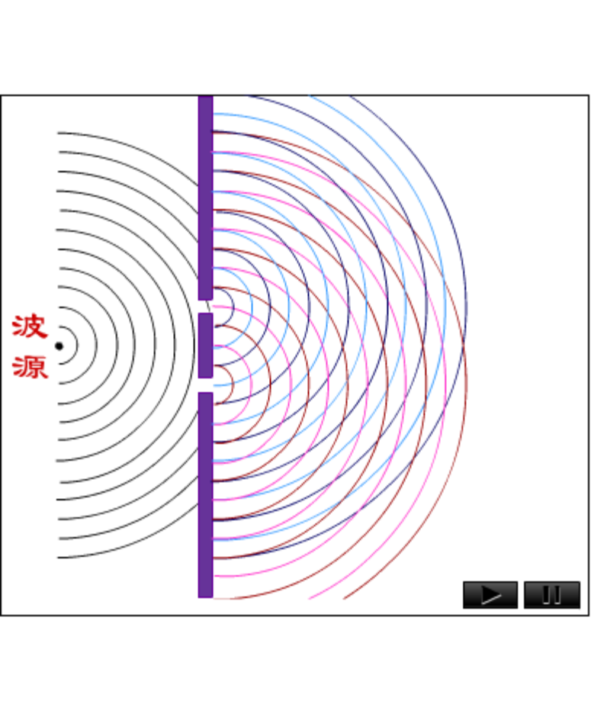
2 波的干涉
频率相同、振动方向平行、相位相同或相位差恒定的两列波相遇时，使某些地方振动始终加强，而使另一些地方振动始终减弱的现象，称为波的干涉现象.

Slide 5
(1)干涉条件
波频率相同，振动方向相同，相位差恒定
满足干涉条件的波称为相干波.
(2)干涉现象
某些点振动始终加强，另一些点振动始终减弱或完全抵消.
例 水波干涉 光波干涉

Slide 6
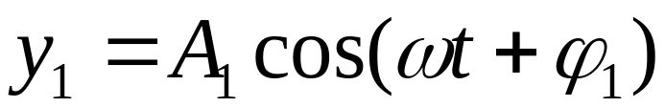
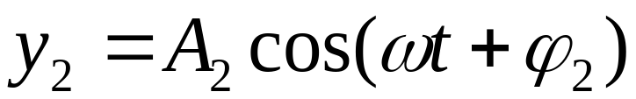
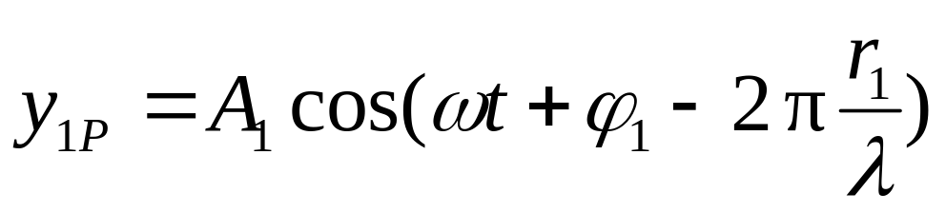



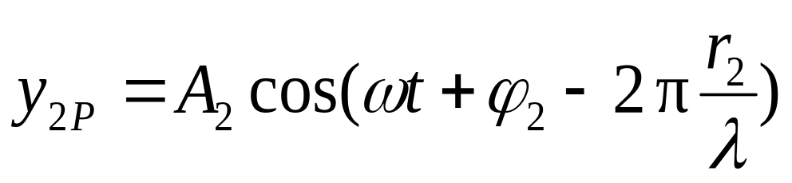


(3)干涉现象的定量讨论
波源振动
点P 的两个分振动
*

Slide 7
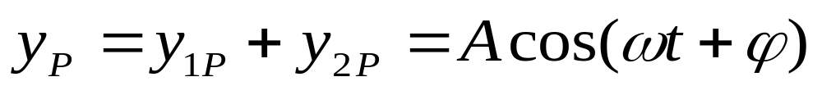
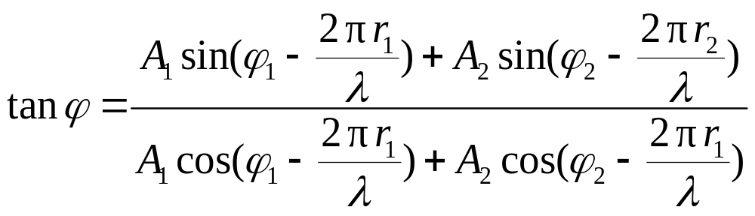
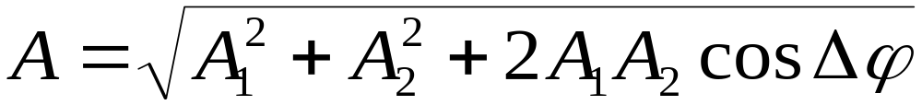

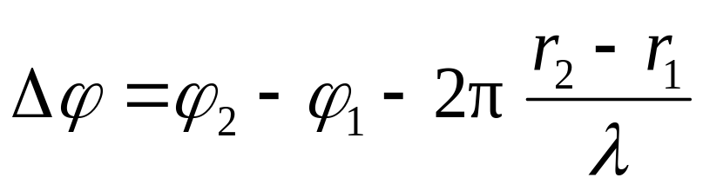

*
定值

Slide 8
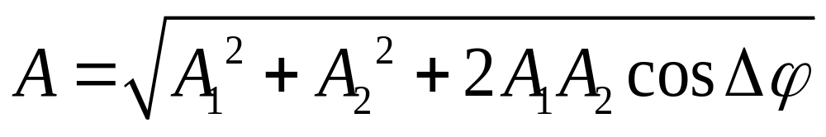
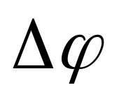
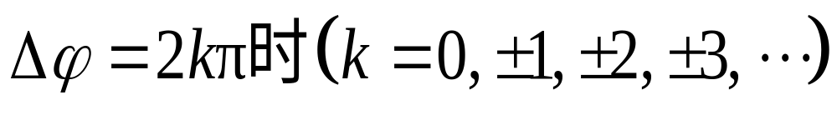
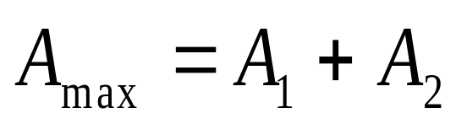
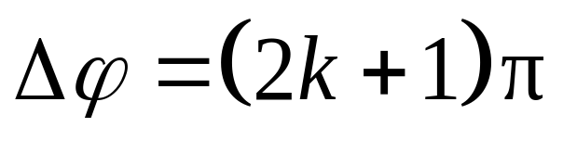
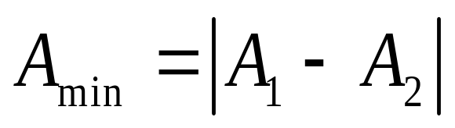
讨 论
相位差 决定了合振幅的大小.
干涉的相位差条件
当
合振幅最大
当
合振幅最小

Slide 9
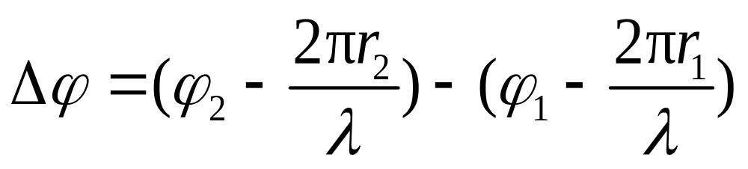
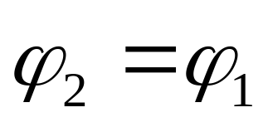
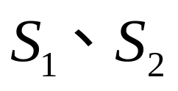
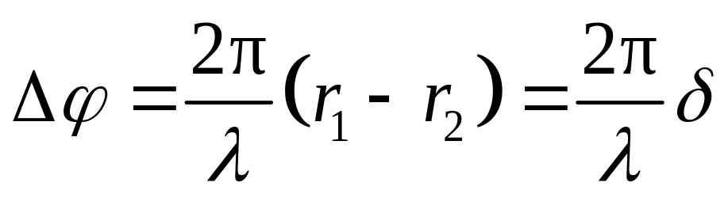
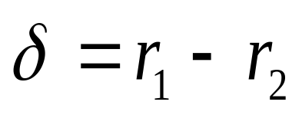
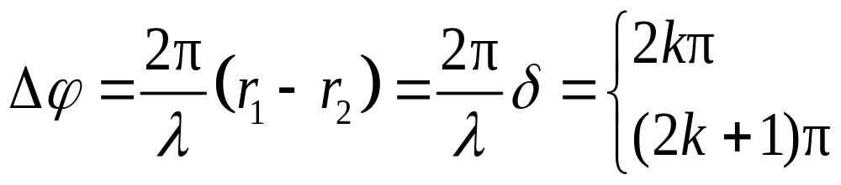
位相差
如果 即相干波源 同相位
则
称为波程差（波走过的路程之差）
加强
减弱

Slide 10
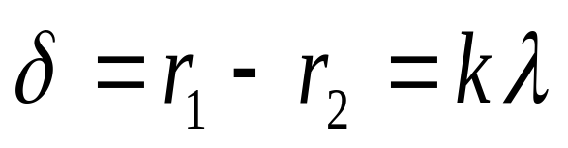
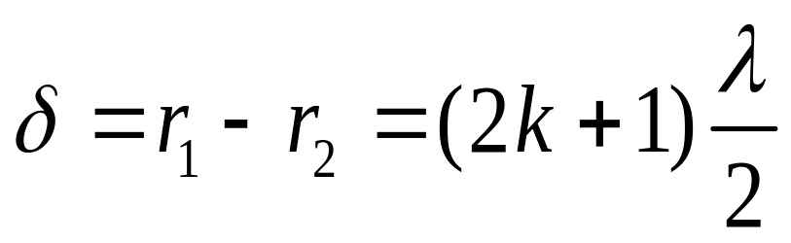
将合振幅加强、减弱的条件转化为干涉的波程差条件，则有
干涉的波程差条件
当
时（半波长偶数倍）
合振幅最大
当
时（半波长奇数倍）
合振幅最小

Slide 11
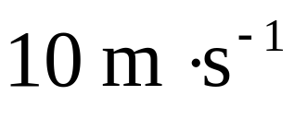
例 如图所示，A、B 两点为同一介质中两相干波源.其振幅皆为5 cm，频率皆为100 Hz，但当点 A 为波峰时，点B 恰为波谷.设波速为 ，试写出由
A、B发出的两列波传到点P 时干涉的结果.
P
15 m
A
B
20 m

Slide 12
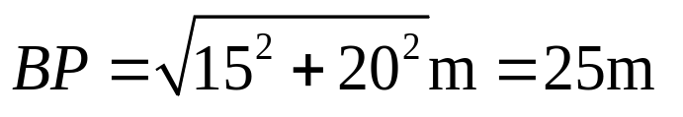
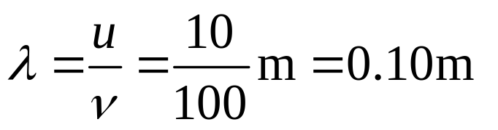
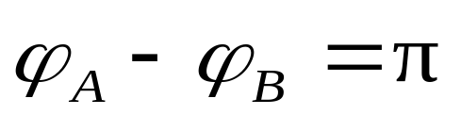
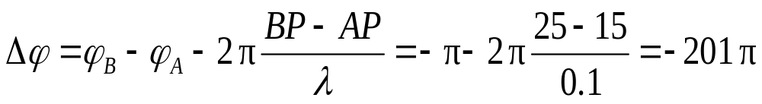
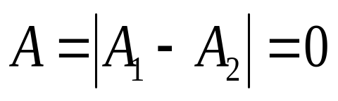
解
P
15 m
设 A 的相位较 B 超前
A
B
20 m
点P合振幅

Slide 13




用惠更斯原理证明
N
N
N
N
L
A₃
A₂
B
I
i
A₁
i
d
I
i'
i'
i
i'
A
B₁
B₂
B₃
A
B₁
B₂
B₃
时刻 t
时刻 t+Δt

Slide 14




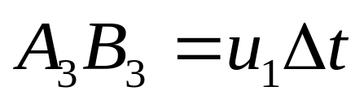
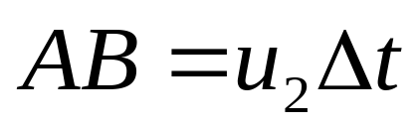
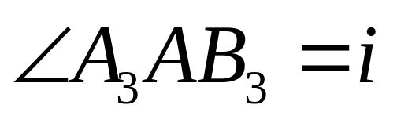
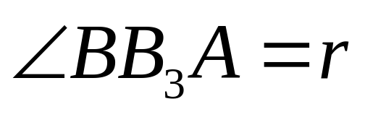
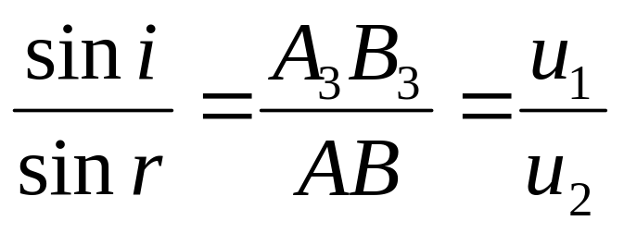
N
N
N
N
I
A₃
B₁
B₂
B₃
Ⅰ
A₂
A
I
i
A₁
i
Ⅱ
d
Ⅰ
i
B
A
B₁
B₂
B₃
Ⅱ
R
时刻 t
所以

Slide 15
选择进入下一节：
10-0 教学基本要求
10-1 机械波的几个概念
10-2 平面简谐波的波函数
10-3 波的能量 能流密度
10-4 惠更斯原理 波的衍射和干涉

Slide 16
选择进入下一节：
10-5 驻波
10-6 多普勒效应
10-7 平面电磁波
* 10-8 声波 超声波与次声波

